Slide 1
VÜCUT İÇİ KAMERALAR
Hazırlayan;
Umut TOPALAK
210106206015

Slide 2
VÜCUT İÇİ KAMERA NEDİR ?
Endoskopik görüntüleme sistemlerinin üniteleri olan, irigasyon-aspirasyon cihazları, lazerler, elektrokoterler, traşlama cihazları sistemde incelenmesi gereken cihazlardır.
Yapıları ve çalışmaları açısından lazer, taş kırma, elektrokoter gibi cihazlar, yaşam destek ve tedavi cihazları dalının cihaz sınıflamasına bağımsız olarak alınabilir.

Slide 3
VÜCUT İÇİ KAMERA ÇEŞİTLERİ
İrigasyon-Aspirasyon Cihazları
İnsüflatör
Traşlama Cihazları
Elektroter Cihazları

Slide 4
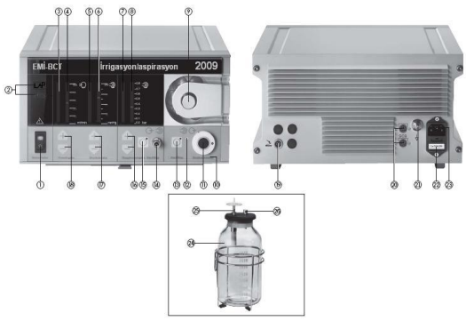
İRİGİNASYON-ASPİRASYON CİHAZLARI
İrigasyon-aspirasyon cihazları vücutta sıvı ile kavite oluşturmak için kullanılır. Cihaz, vücuda verilecek sıvının dakikada ne kadar hızla ve basınçla verileceğini, içerdeki sıvının dışarıya tahliyesini ve tahliye basıncını ayarlar.

Slide 5
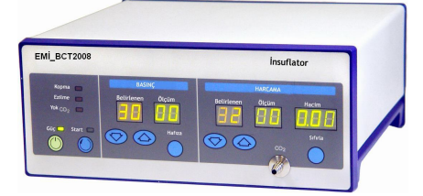
İNSÜFLATÖR CİHAZLARI
İnsüflatör cihazları ile gaz akış, basınç, zaman kontrolü yapılarak vücut içerisinde kavite oluşturulur

Slide 6
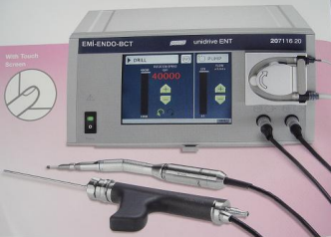
TRAŞLAMA CİHAZLARI
Traşlama cihazları, vücut içinde bulunan organların sağlıklı çalışmasına engel olan, özelliğini değiştirmiş dokuları vücuttan temizlemek için kullanılır. Kullanım yerlerine göre isimlendirilir.

Slide 7
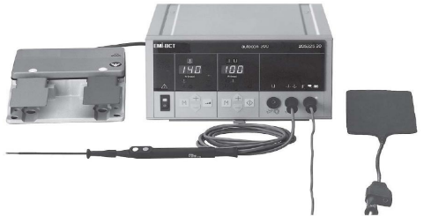
ELEKTROTER CİHAZLARI
Elektrokoterler, cerrahi girişimler için kesme ve dağlama işlemlerini yapmamızı sağlayan yüksek frekansla çalışan cihazlardır.

Slide 8
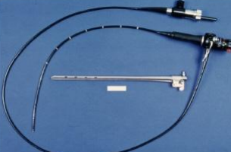
ENDOSKOPİK CİHAZLARDA ARIZA VE BAKIM
Gastroskopi Cihazları Bakım Talimatları
Kaçak testi yapılmalıdır.
Hava su kanallarının kontrolü yapılmalıdır.
Hastaya giriş yapılan kısımlarda, baskı veya sıyırma olup olmadığının kontrolü yapılmalıdır.
Cihazın uyarı-ikaz ışıklarının kontrolü yapılmalıdır.
Cihazda görüntü netlik kontrolü CCD, görüntü fiberi ve ışık fiberi kontrolü yapılmalıdır.
Cihazın biyopsi kanalında takılma olup olmadığı kontrol edilmelidir.
Cihazın manevraları kontrol edilmelidir.
Endoskopik sistemde bağlantıların kontrolü yapılmalıdır.
Tüm endoskopi bölümlerinde koter, heter ve probların bakım ve kontrolü yapılmalıdır.
Onarım Talimatı
Cihazın hava ve su kanalı tıkalıysa nozzle sökülüp temizlenir ve yerine takılır.

Slide 9
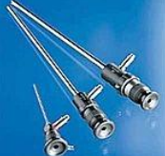
ENDOSKOPİK CİHAZLARDA ARIZA VE BAKIM
Rijit Teleskoplar Bakım Talimatı
Endoskopi cihazlarının kaçak testi yapılmalıdır.
Hava su kanallarının kontrolü yapılmalıdır.
Hastaya giriş yapılan kısımlarda, baskı veya sıyırma olup olmadığının kontrolü yapılmalıdır.
Cihazın uyarı-ikaz ışıkları kontrol edilmelidir.
Cihazda görüntü netlik kontrolü CCD, görüntü fiberi ve ışık fiberi kontrolü yapılmalıdır.
Rijit teleskopların tamiri mümkün değildir. En güvenilir yöntem, tamir kapsamında değişimdir

Slide 10

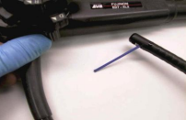
ENDOSKOPİK CİHAZLARDA ARIZA VE BAKIM
Duedonoskopi Cihazı Bakım Talimatı
Kullanılan endoskopi cihazlarının (Endosono, ERCP, Endoskopi bölümlerindeki) kaçak testi yapılmalıdır.
Hava su kanallarının kontrolü yapılmalıdır.
Hastaya giriş yapılan kısımlarda, baskı veya sıyırma olup olmadığının kontrolü yapılmalıdır.
Cihazın uyarı-ikaz ışıkları kontrol edilmelidir.
Cihazda görüntü netlik kontrolü CCD, görüntü fiberi ve ışık fiberi kontrolü yapılmalıdır.
Cihazın biyopsi kanalında takılma olup olmadığı kontrol edilmelidir.

Slide 11
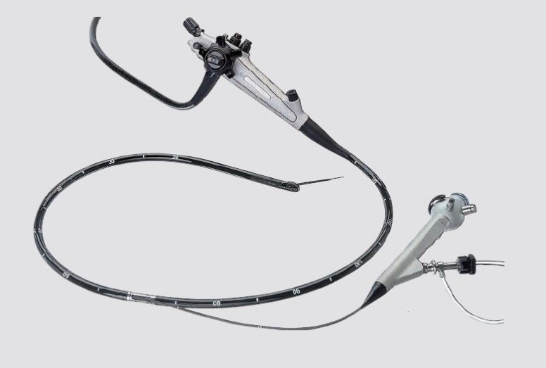
ENDOSKOPİK CİHAZLARDA ARIZA VE BAKIM
Cihazın manevraları kontrol edilmelidir.
Endoskopik sistemde bağlantıların kontrolü yapılmalıdır.
Tüm endoskopi bölümlerinde koter, heter ve probların bakım ve kontrolü yapılmalıdır.
Onarım talimatları
Cihazın hava ve su kanalı tıkalıysa nozzle sökülüp temizlenir ve yerine takılır.

Slide 12
KAYNAKÇA
Uzemde bulunan kaynak dosyası

